Slide 1



UNED 4
Pegi Talfryn

Slide 2
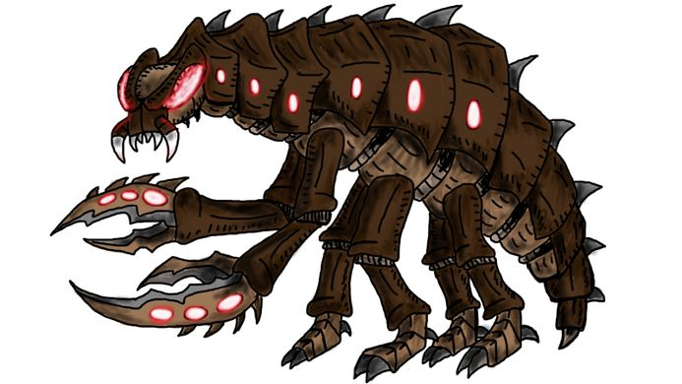
TREIGLADAU / MUTATIONS
Treiglad Meddal / Soft Mutation
C Conwy
i Gonwy
P Prestatyn
i Brestatyn
T Trefnant
i Drefnant
G Gallt Melyd
i Allt Melyd
B Bangor
i Fangor
D Deganwy
i Ddeganwy
M Mostyn
i Fostyn
RH Rhuddlan
i Ruddlan
LL Llandudno
i Landudno

Slide 3
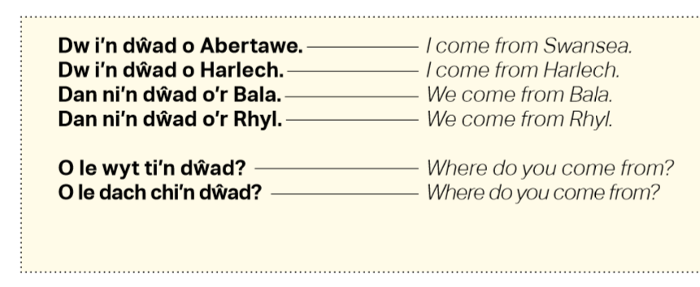

Tudalen 31

Slide 4
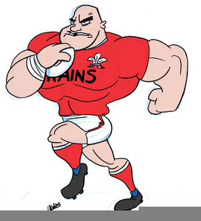
Dw i’n dwad o … yn wreiddiol
… o Loegr
… o Gymru
… o Iwerddon

Slide 5
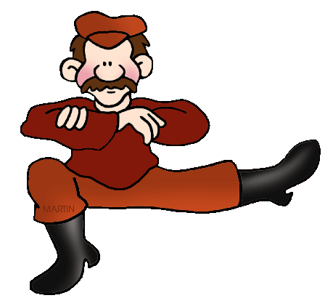
Dw i’n dwad o … yn wreiddiol
… o Rwsia
… o’r Alban
… o Sbaen

Slide 6
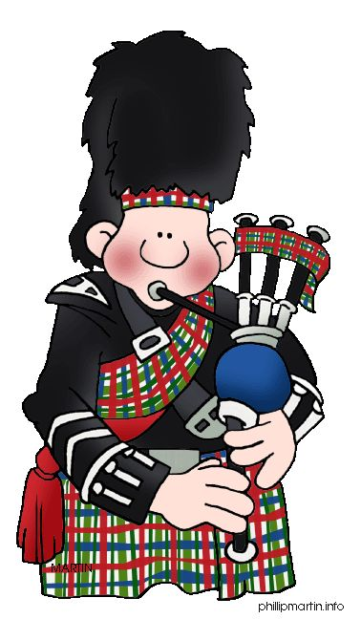
Dw i’n dwad o … yn wreiddiol
… o Iwerddon
… o Sbaen
… o’r Alban

Slide 7
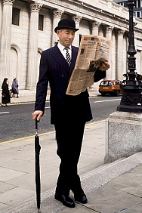
Dw i’n dwad o … yn wreiddiol
… o Iwerddon
… o Loegr
… o Gymru

Slide 8
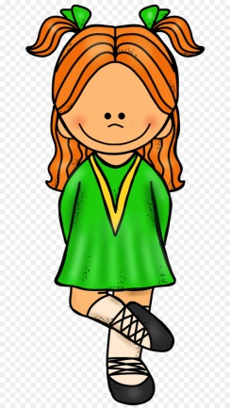
Dw i’n dwad o … yn wreiddiol
… o Iwerddon
… o Loegr
… o Gymru

Slide 9

Dw i’n dwad o … yn wreiddiol
… o Gymru
… o’r Alban
… o Sbaen

Slide 10
Cerdd y Treigladau – Rhan 1
1. Mae Ceri o | BONTYPRIDD
2. Mae Tom yn dod o | DDINAS BRÂN
3. A Pam o | GAERDYDD
4. Mae Gwyn yn dod o | FANGOR
5. Mae Dai o | WYNEDD
6. Mae Bob yn dod o | DALYBONT
A dyna hanner cân
GAERDYDD
DALYBONT
BONTYPRIDD
WYNEDD
DDINAS BRÂN
FANGOR

Slide 11
Cerdd y Treigladau
7. Mae Mari’n dod o | Lan-y-Bri
8. A Llew o | Ryd-y-Waun
9. Mae Rhys yn dod o | FARGAM
Ac wedyn, dyna ni!
FARGAM
LAN-Y-BRI
RYD-Y-WAUN

Slide 12



Sut dach chi?
Hapus?
Trist?
Cwestiynau?

Slide 13
Hwyl fawr Ffrindiau!
Wela i chi wythnos nesa!

